Slide 1
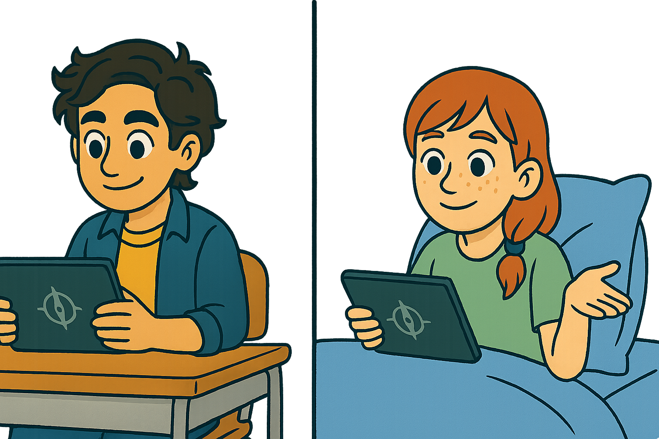




Weblektion
Arbeitsblatt
Scanne den QR-Code oder klicke auf den Link zur Weblektion. Dort findest du Erklärungen, Beispiele und Aufgaben zum Thema Tablet-Regeln.
bycs.link/target
Meine Kompetenz-Checkliste
Ich kann...
 | Lernzeit und Freizeit am Bildschirm unterscheiden. meine Lernzeit am Bildschirm effektiv und konzentriert gestalten. meine Freizeit am Bildschirm überprüfen und reduzieren.
Das finde ich besonders interessant oder überraschend
Schreibe zwei Dinge auf, die du vorher noch nicht wusstest
Tablet-Kompass 5-8 | Modul 1
Kapitel 1.2 | Regeln für den Gebrauch

